Slide 1
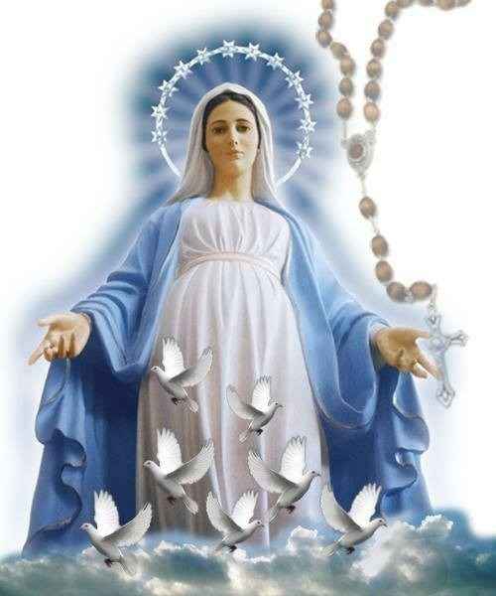
Chapelet commenté sur le Soin de la Création

Slide 2
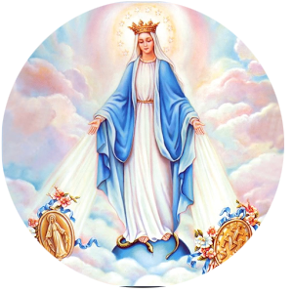
Magnificat, magnificat mon cœur exulte d’allégresse.

Slide 3
1. Il s'est penché sur son humble servante désormais l'on me dira bienheureuse. Le Seigneur fit pour moi des merveilles Saint est son nom.

Slide 4
Magnificat, magnificat mon cœur exulte d’allégresse.

Slide 5
2. Son amour se répand d'âge en âge sur tous ceux qui le craignent Il déploie l'élan de sa force il disperse les superbes.

Slide 6
Magnificat, magnificat mon cœur exulte d’allégresse.

Slide 7
3. Il renverse les grands de leurs trônes il élève les humbles Il remplit le cœur de ses pauvres et déjoue la main des riches.

Slide 8
Magnificat, magnificat mon cœur exulte d’allégresse.

Slide 10
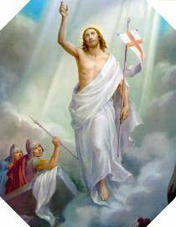
La Résurrection
Victorieux de la mort, Jésus sort du tombeau, glorieux et
immortel, au matin de
Pâques. Il nous ouvre
les portes du ciel.

Slide 11
Croire en Jésus ressuscité;
en la vie nouvelle dans la foi;
en l’amour de Jésus.
Le plus glorieux de tous les miracles!
Christ Notre Seigneur est ressuscité des morts!

Slide 12
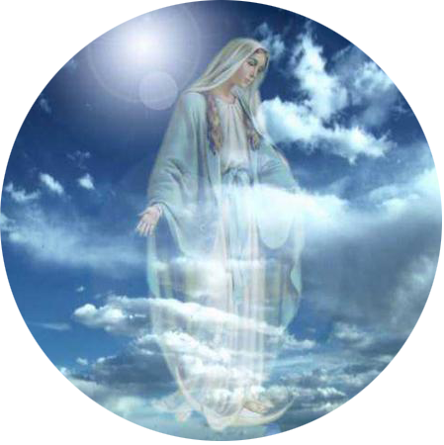

Slide 13
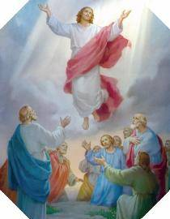
L’Ascension
Quarante jours après sa Résurrection, Jésus monte au ciel, en présence de sa
mère, de ses Apôtres
et ses disciples.

Slide 14
Attendre le retour du Christ glorieux, avoir le désir de l’espérance du Ciel.

Slide 15
Jésus quitte ses disciples et disparaît dans un nuage. Cependant, avant de partir,
il promet que le Saint Esprit les guidera jusqu’à la fin et qu’il sera toujours avec eux.

Slide 17
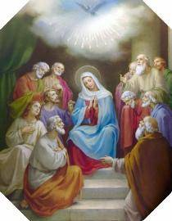
La Pentecôte
Dix jours après l’Ascension, l’Esprit Saint descend,
sous forme de langues
de feu, sur Marie
et les Apôtres.

Slide 18
Être docile à l’Esprit Saint;
à la vertu de la charité;
à la mission évangélisatrice
de l’Église.

Slide 19
La Pentecôte célèbre la venue de l’Esprit Saint auprès des disciples de Jésus réunis. Tout à coup survint du ciel un bruit comme celui d’un violent coup de vent;

Slide 20
… la maison où ils se tenaient en fut toute remplie, alors leur apparurent des langues de feu qui se partageaient et se posaient sur chacun d’eux.

Slide 21
…Ils furent tous remplis d’Esprit Saint et se mirent à parler d’autres langues, comme l’Esprit leur a donné de s’exprimer.
Actes 2; 1-4

Slide 23
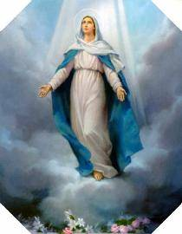
L’Assomption
Les Apôtres découvrent le tombeau de Marie vide. L’Église réalise que ce corps virginal
qui a porté le Christ
ne pouvait connaître la corruption du tombeau.

Slide 24
Rester fidèle à Jésus et à la grâce de la bonne mort.
Ce mystère ne se trouve pas dans les Écritures Saintes, mais a été transmis par la tradition. (Concile Vatican II)

Slide 25
À la fin de sa vie,
ici sur Terre,
notre Mère Bénie,
est montée au ciel.

Slide 27
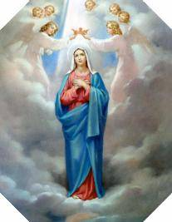
Le Couronnement de Marie dans le ciel
Le Couronnement de Marie dans le ciel - Jésus couronne
sa Mère;
la Trinité accueille Marie.

Slide 28
La confiance totale dans la Sainte Vierge, notre mère;
la prière pour son Plan;
la dévotion à Marie;
la communion des Saints.

Slide 29
Une fois transportée au ciel avec son corps, Marie est couronnée par la Sainte Trinité comme Reine. Mère du Prince de la Paix et du Roi des Rois, Marie continue de nous protéger, ses enfants de la Terre.

Slide 31
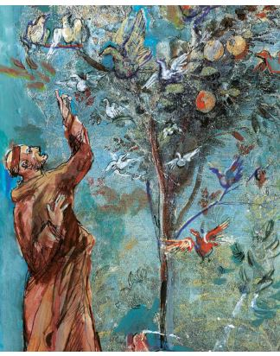
Illustration: DARIO FO

Slide 32
1. Loué sois-tu, Seigneur, pour chaque créature et tout d’abord messire mon frère le Soleil... qui montre ta splendeur
à toute la nature et fait de sa chaleur la joie de nos réveils!

Slide 33
Loué sois-tu, Seigneur,
pour notre soeur la Lune,
si calme et si fidèle compagne de la Nuit… pour nos soeurs les étoiles qui sont aussi, chacune, si belles et si radieuses
en ton Ciel infini!

Slide 34
2. Loué sois-tu, Seigneur, pour l’Air et les Nuages, pour l’Azur si paisible et mon frère le Vent:
C’est par eux que la vie se maintient d’âge en âge
Et refait ses semailles aux rouages du temps!

Slide 35
Pour mon frère le Feu, si fort, si indomptable, si beau et si joyeux quand il déjoue le froid… et pour cette Eau si pure, si précieuse et si humble, si limpide et utile…
fragile aussi parfois!

Slide 36
3. Loué sois-tu, Seigneur, pour notre amie la Terre qui multiplie ses fleurs et donne tant de fruits… La terre est notre soeur, mais surtout… notre Mère, qui nous porte sans cesse, nous aime, nous nourrit.

Slide 37
Loué sois-tu, Seigneur, pour les gens qui pardonnent et, par amour pour toi, bénissent l’ennemi! Sois loué pour ces âmes que déjà tu couronnes d’avoir vécu paisibles… jusqu’au soir de leur vie!

Slide 38
4. Loué sois-tu, Seigneur, pour mes soeurs et mes frères, qui t’aiment et qui te servent avec humilité; comme frère Soleil, ils deviennent prière… en vivant simplement selon ta Volonté.

Slide 39
Loué sois-tu, Seigneur,
d’épouser nos souffrances, marquant de ta Passion notre Frère le Corps! Loué sois-tu, bon Maître, pour ta Croix d’espérance qui jette sa lumière sur notre soeur la Mort…

Slide 40
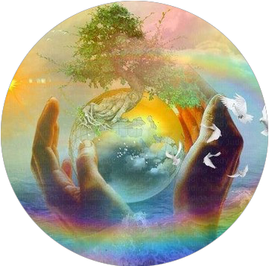
La protection de l’environnement doit être l’objectif œcuménique commun. Nous entendons par ce geste de prier ensemble dépasser la séparation
artificielle entre ce qui…

Slide 41
…relève du sacré et faire de tout un sacrement du Royaume.
À cette fin, reconnaître la marque du divin dans l’ensemble
de la création, de l’image
de Dieu dans l’humanité…

Slide 42
…et du sceau du sacré dans la nature dois nous pousser à prendre soin de notre monde. Sortons de notre isolement!
Prions pour l’environnement! Agissons en sa faveur!
Bartholomée I, patriarche de Constantinople (1940)

